Slide 1
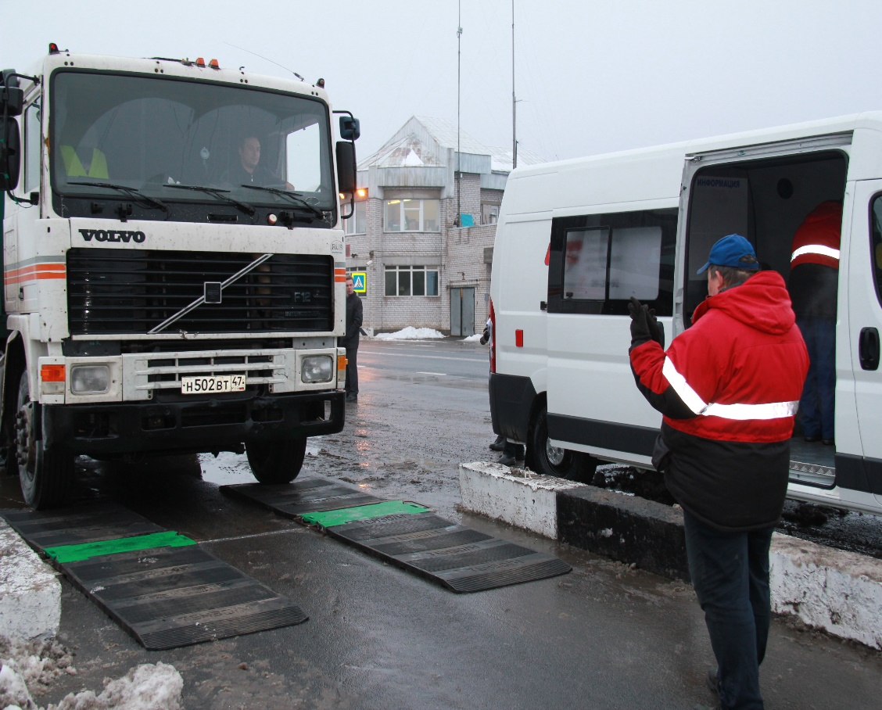
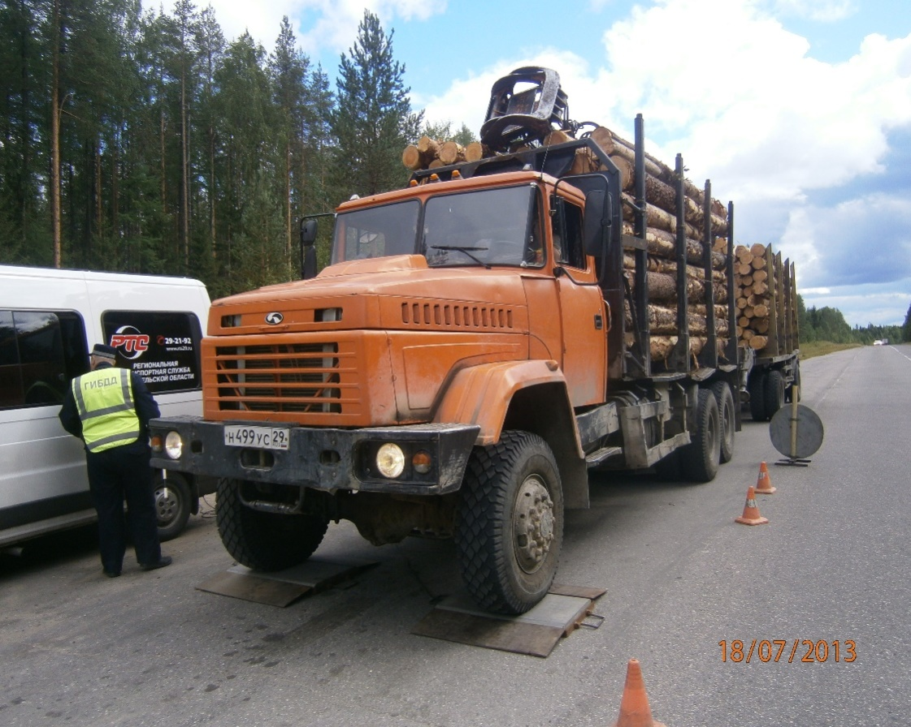
Обеспечение взвешивания ТС передвижными пунктами весового контроля

Slide 2
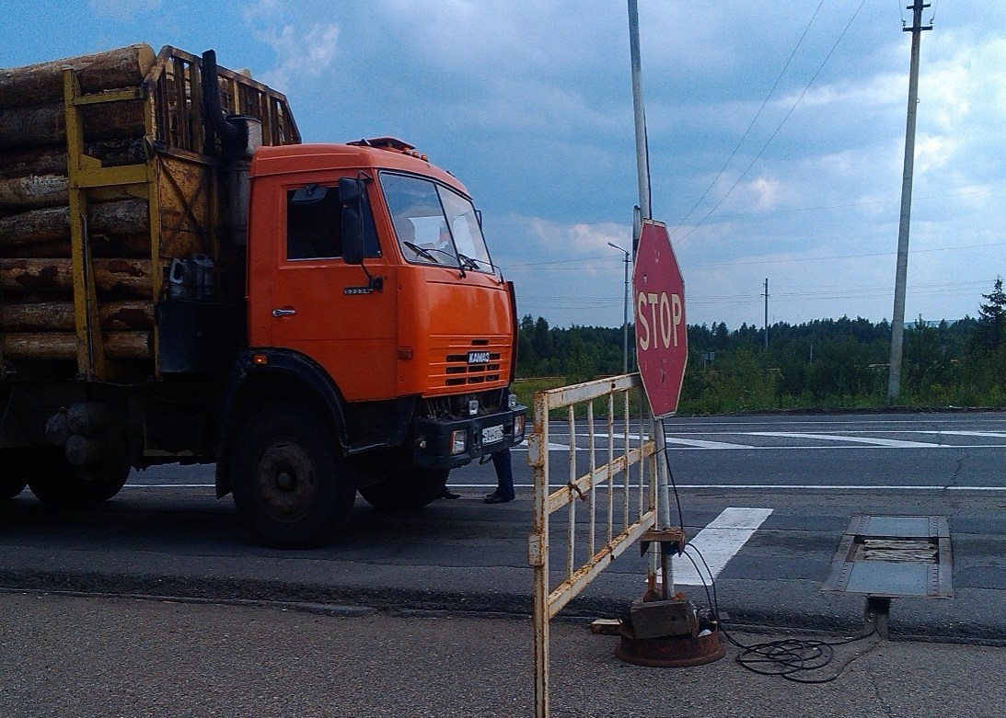
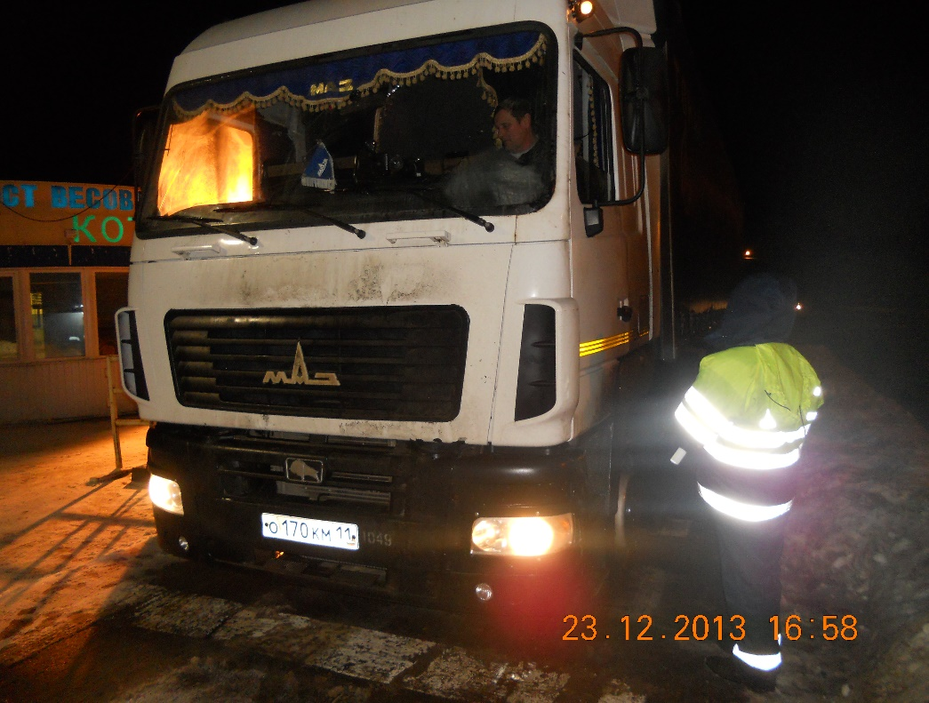
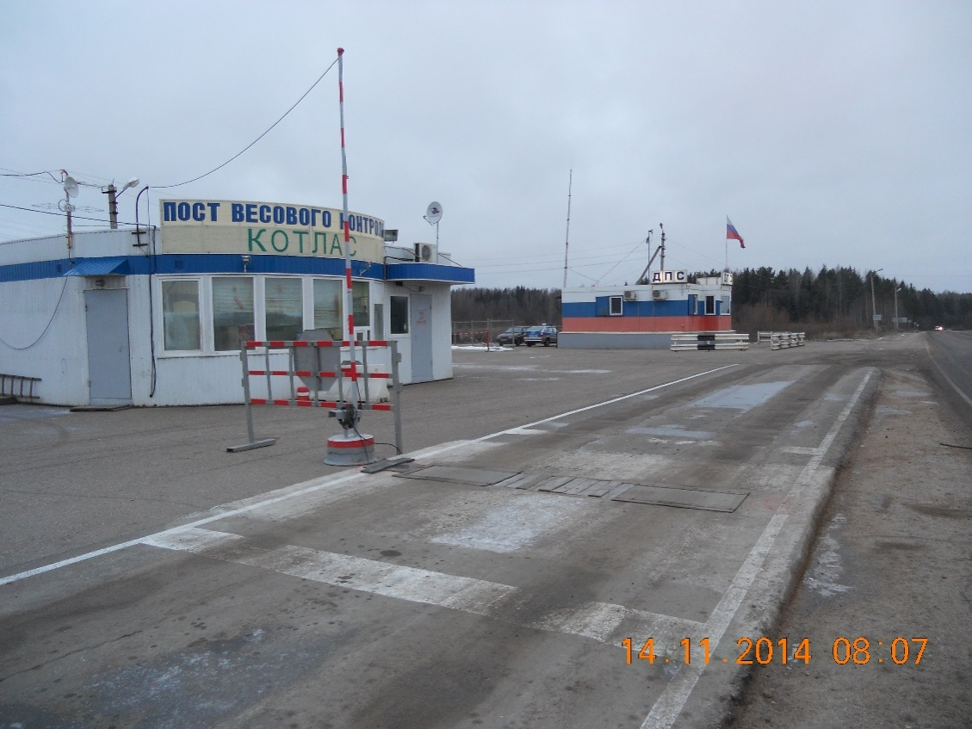
Пост весового контроля а/д «Усть-Вага-Ядриха»

Slide 3
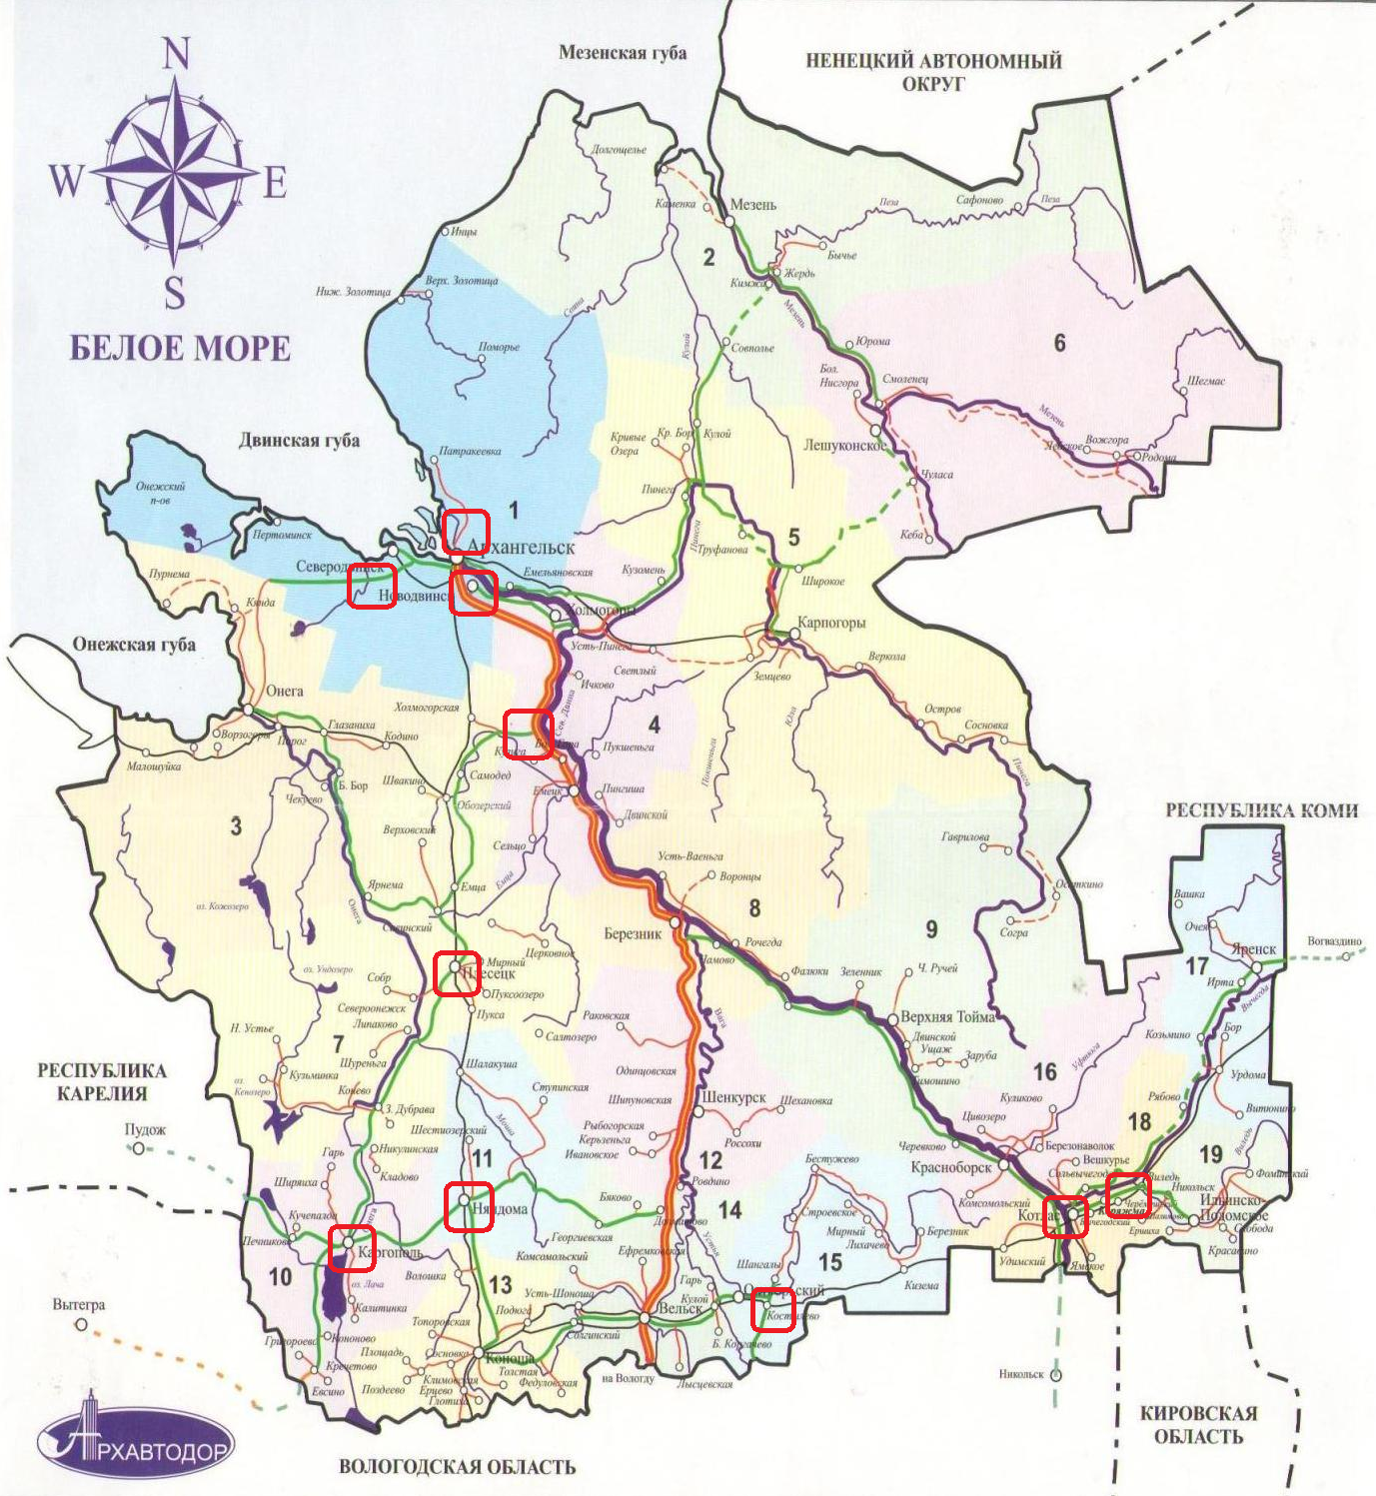
Площадки для контроля за перевозками КТГ на региональных дорогах области
10

Slide 4
Площадки для контроля за перевозками КТГ на региональных дорогах области
№ п/п | Автодорога | Км
1. | Исакогорка – Новодвинск - Холмогоры | 4
2. | Коноша - Вельск | 167, 178
3. | Долматово – Няндома – Каргополь - Пудож | 219,207,127
4. | Вельск - Шангалы | 76
5. | Костылево – Тарногский городок | 2
6. | Котлас – Коряжма – Виледь – И. Подомское | 39, 95

Slide 5
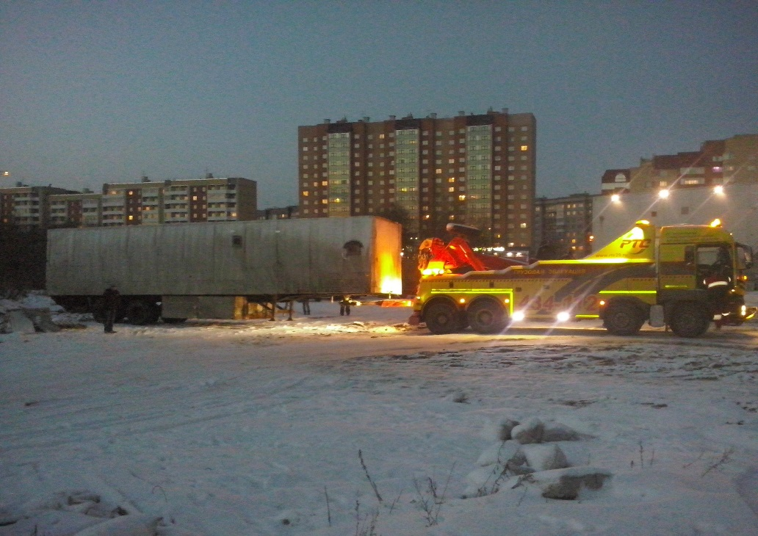
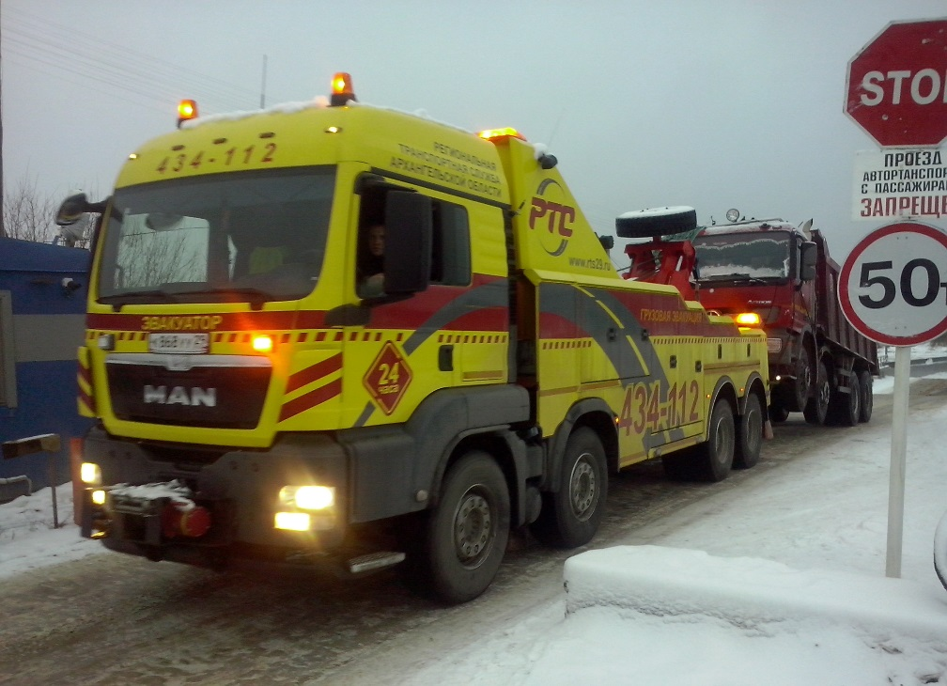
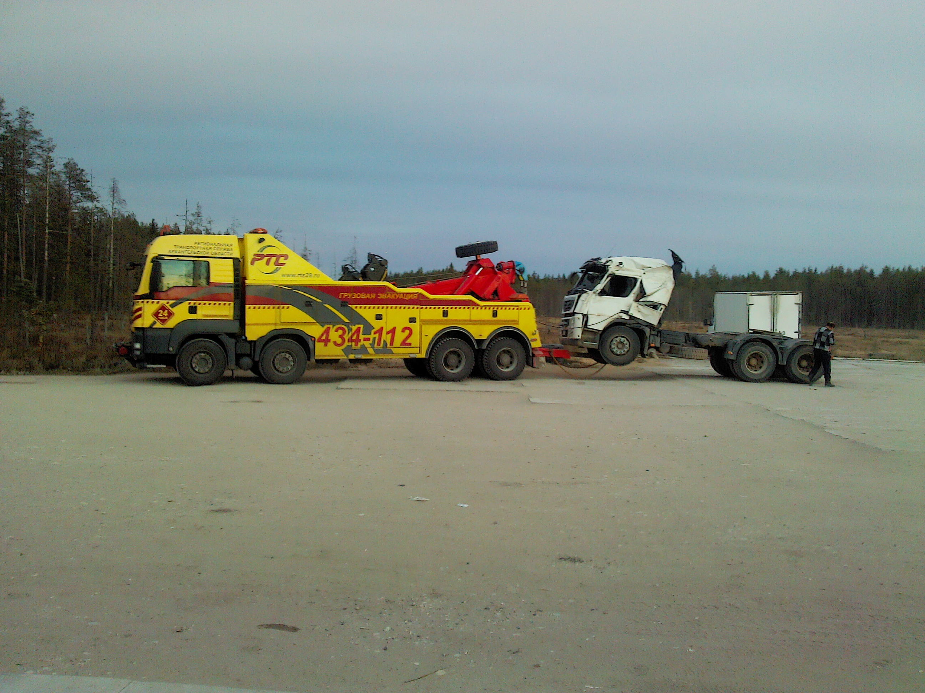
Грузовой эвакуатор

Slide 6
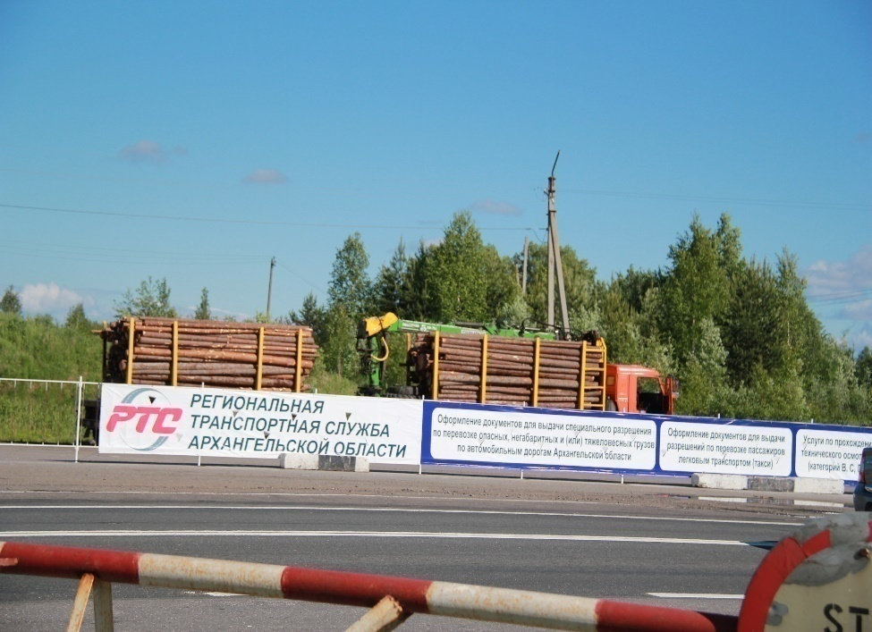
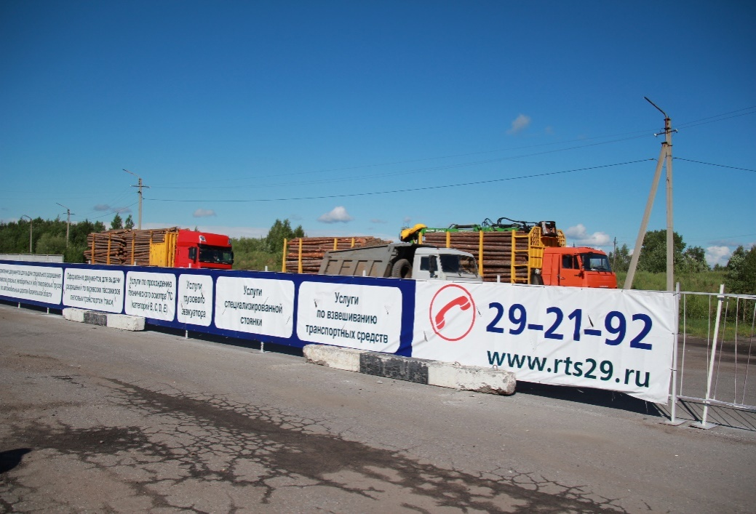
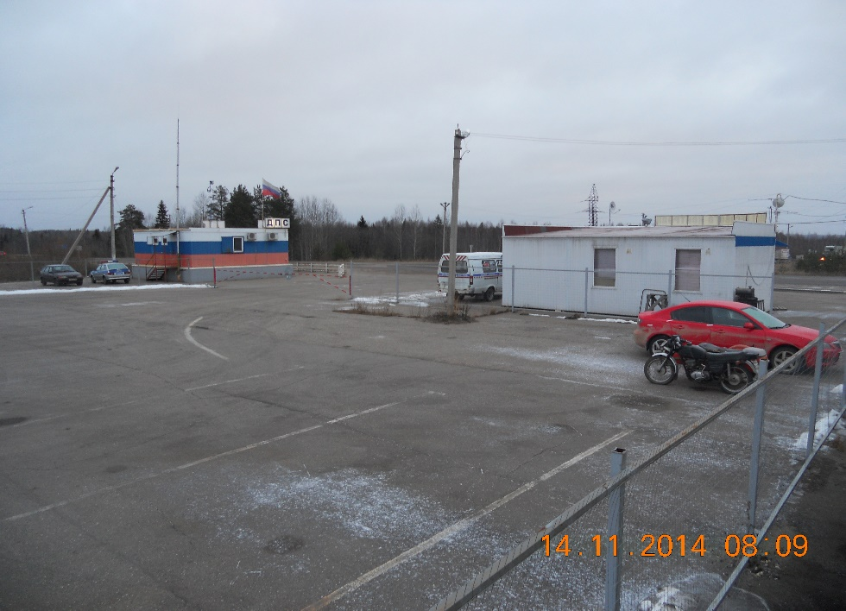
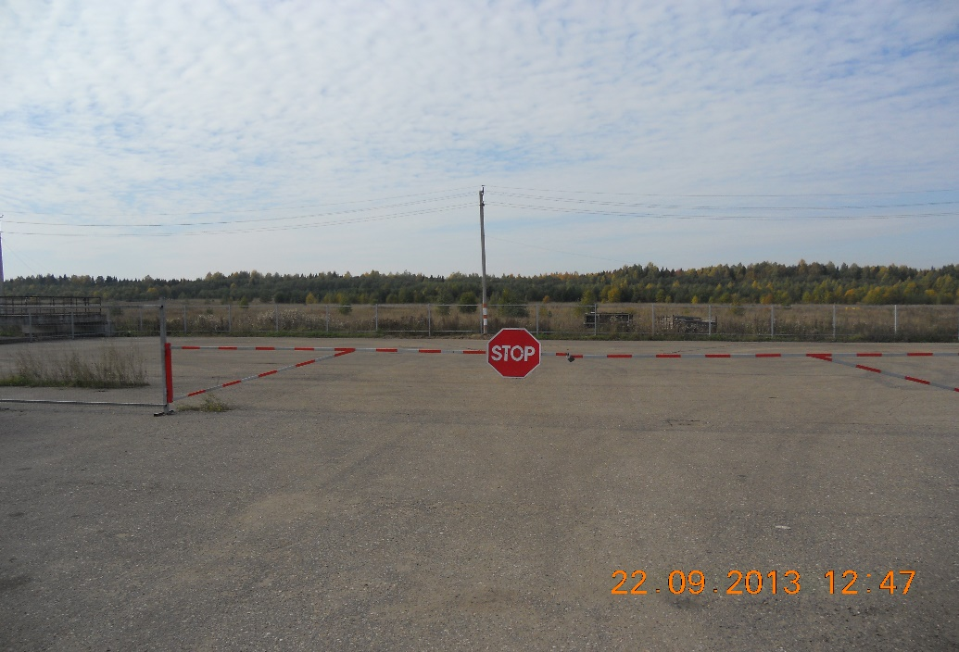
Специализированные штрафные стоянки
п. Дорожников, 100
а/д «Усть–Вага-Ядриха» (км 297)

Slide 7
Субсидии на деятельность учреждения и поступления в бюджет
№ п/п | Год | Субсидия на финансовое обеспечение выполнения государственного задания, тыс. руб. | Поступления в бюджет в счет возмещения вреда причиненного автомобильным дорогам, тыс. руб.
1. | 2012 | 18 081,5 | 17 643,9
2. | 2013 | 24 929,0 | 19 494,2
3. | 2014 | 23 872,7 | 24 039,3
4. | 2015 (11 мес.) | 22 244,4 | 28 995,2

Slide 8
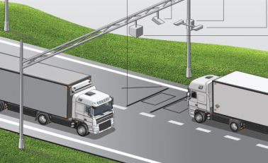
Система дорожного весового контроля «СВК»

Slide 9
СПАСИБО ЗА ВНИМАНИЕ!
ГБУ Архангельской области «РТС»

